Slide 2
الاسفنجيات واللاسعات والديدان المفلطحة والديدان الأسطوانية

Slide 4
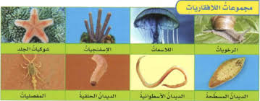
خصائص الحيوانات

Slide 5
تجدنا في جوجل

Slide 6
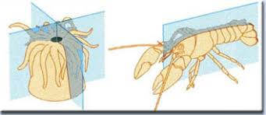
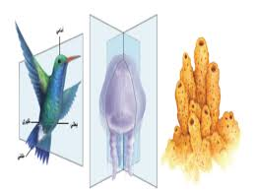
التماثل

Slide 7
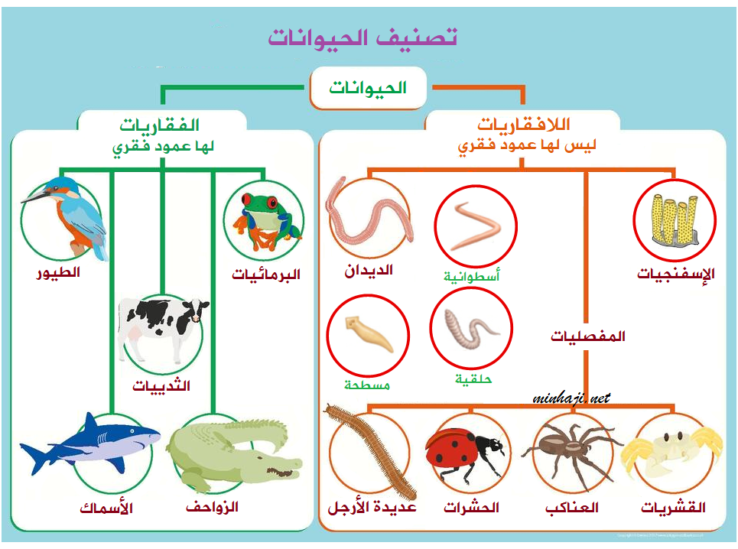
تصنيف الحيوانات

Slide 8
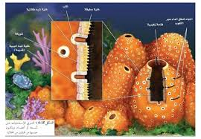
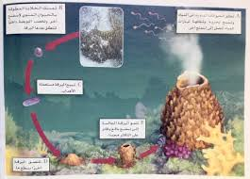
الاسفنجيات

Slide 9
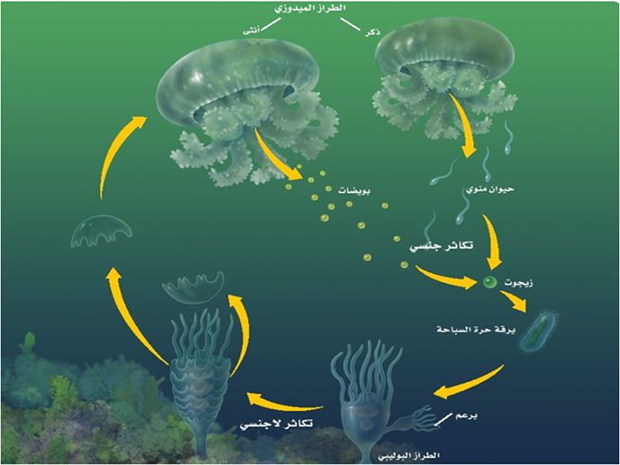
اللاسعات(الجوفمعويات)

Slide 10
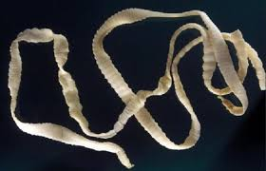
الديدان المفلطحة
الدودة الشريطية

Slide 11
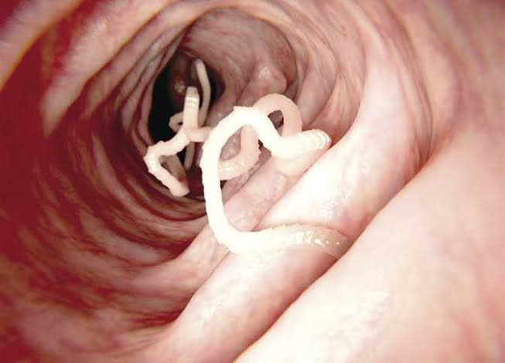
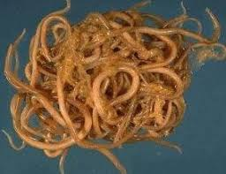
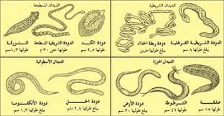
الديدان الأسطوانية

Slide 12
الخلاصة

Slide 13
اختبر نفسي
2
قارن بين الفقاريات و اللافقاريات
صف أنواع التماثل المختلفة
1
الفقاريات تحتوي أجسامها على عمود فقاري بينما اللافقاريات لا تحتوي أجسامها على عمود فقاري
جانبي
شعاعي
عديمة التماثل

